Slide 1
Titanic 호
생존자 예측 구현

Slide 2
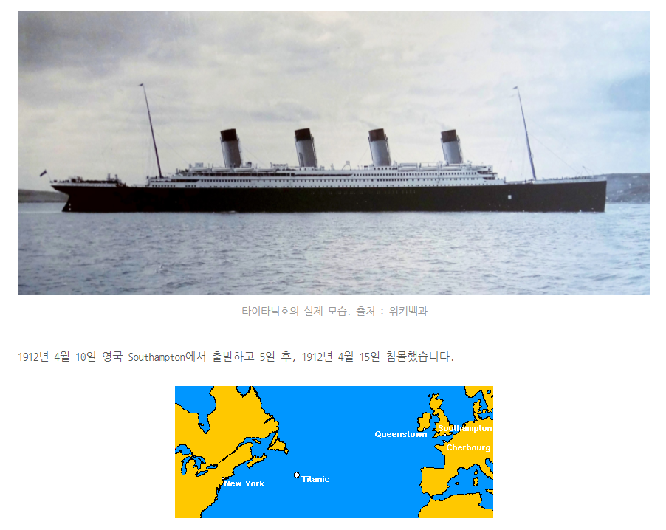
타이타닉
1912년 영국에서 미국 뉴욕으로 항해 중 침몰
영국의 사우스햄튼을 출발해
프랑스의 쉘부르와 아일랜드의 퀸스타운을 거쳐 뉴욕으로 항해 중 침몰
711명 생존, 1513명 사망

Slide 3
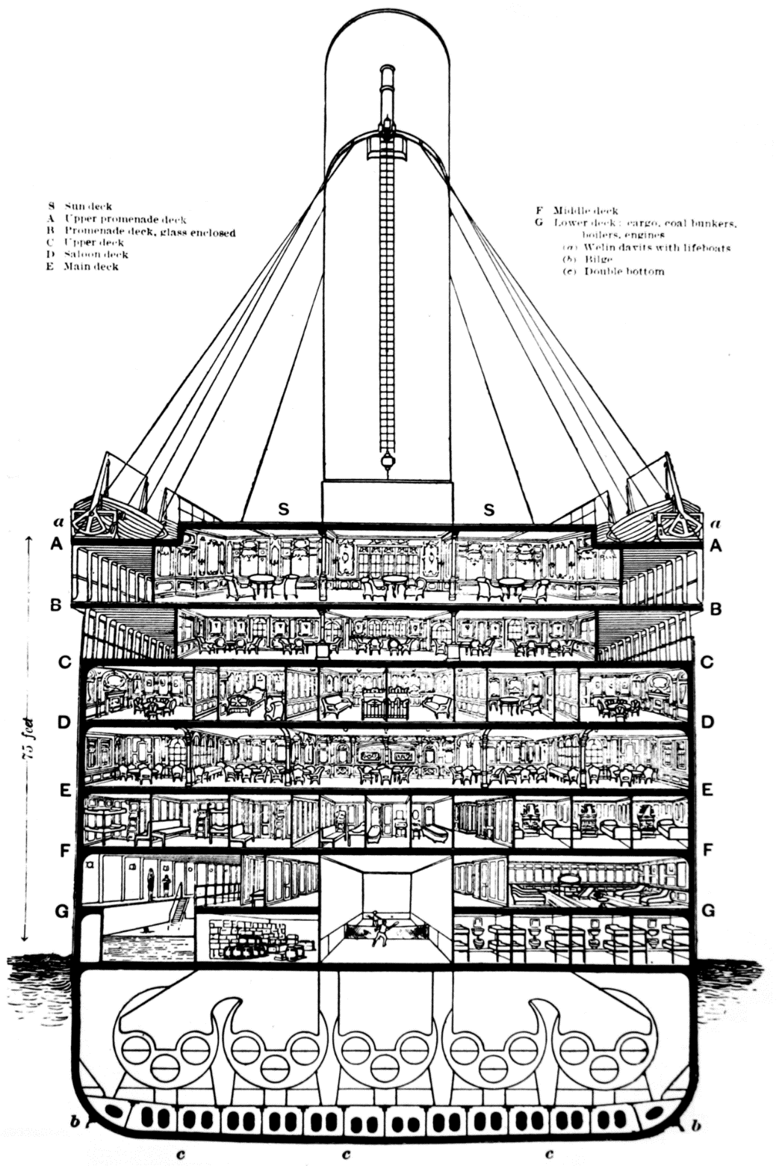
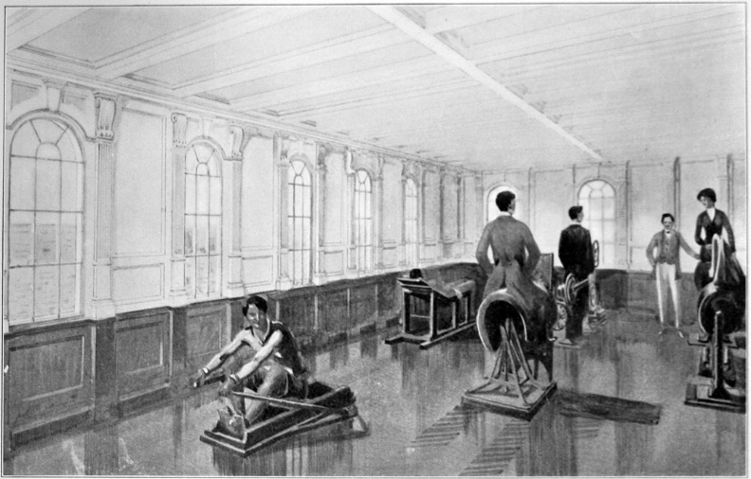
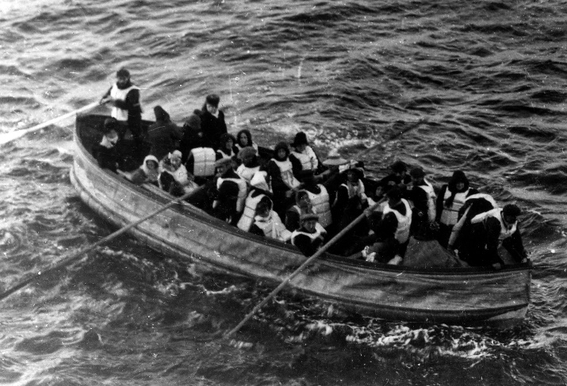

Slide 4
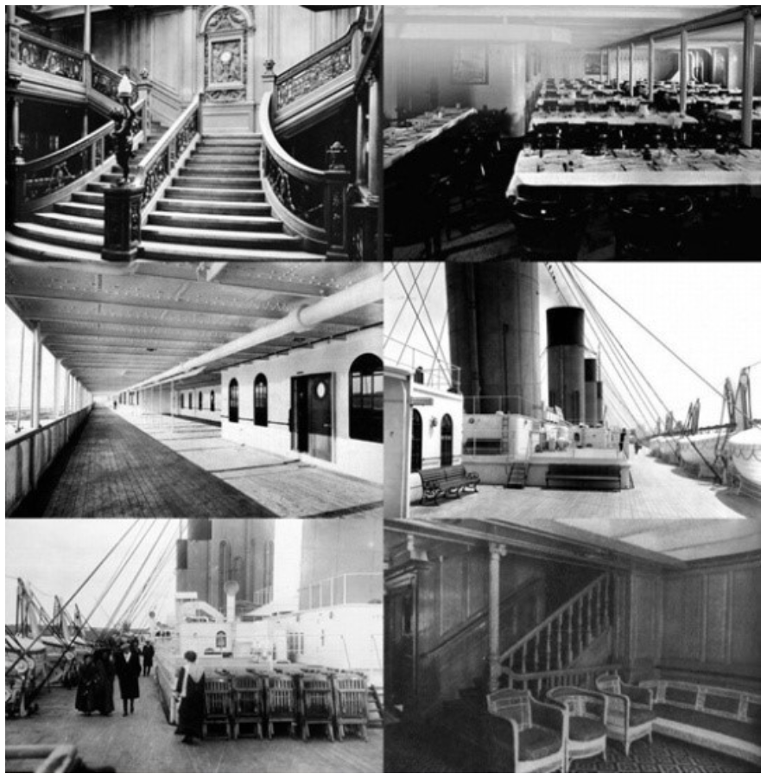

Slide 5
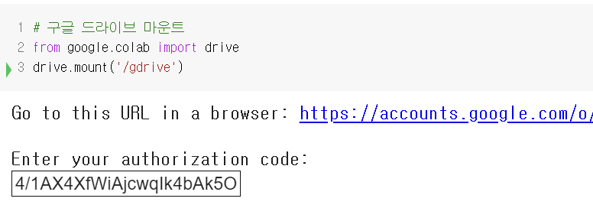
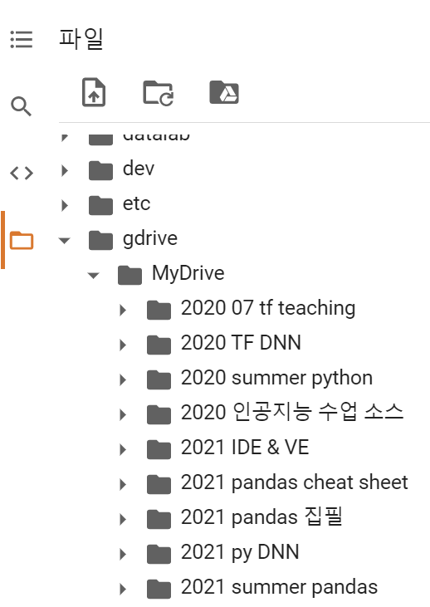
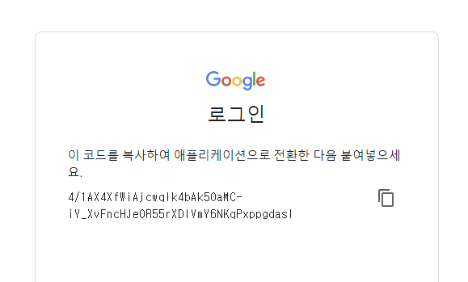
마운트

Slide 6
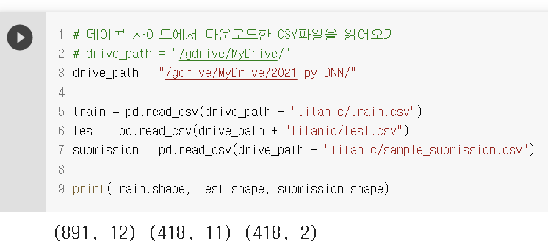
데이터셋 불러오기

Slide 7
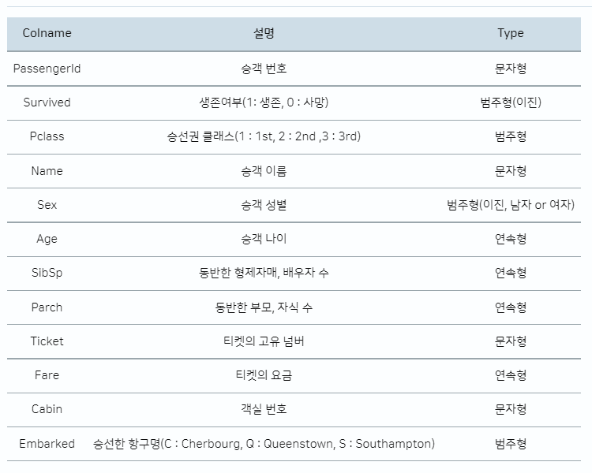
특징

Slide 8
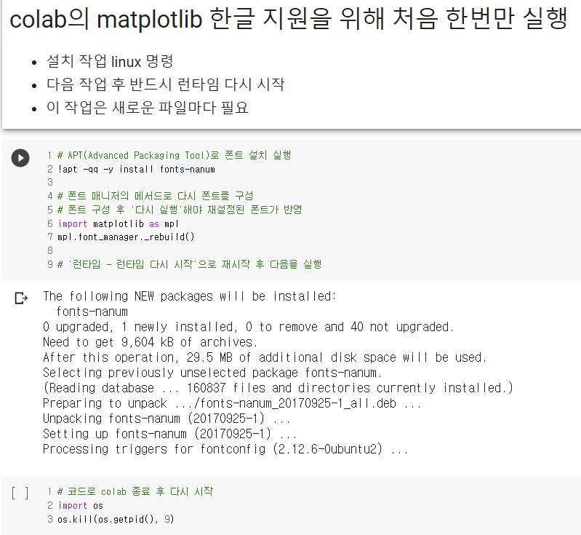
Colab matplotlib 한글 처리

Slide 9
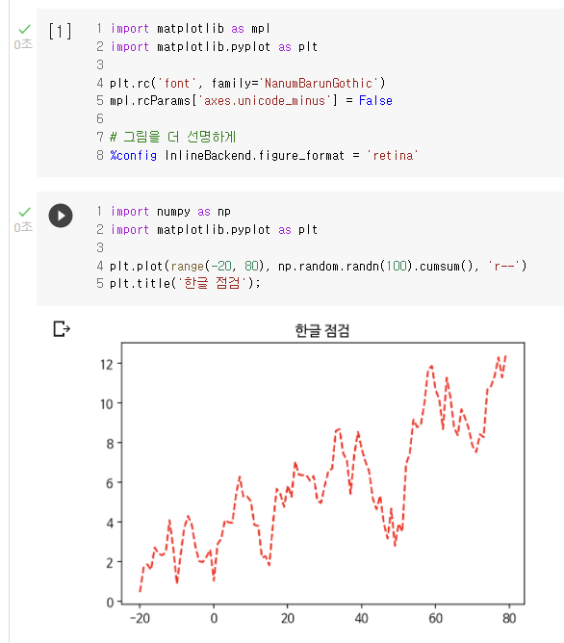
한글 점검

Slide 10
혼동 행렬

Slide 11
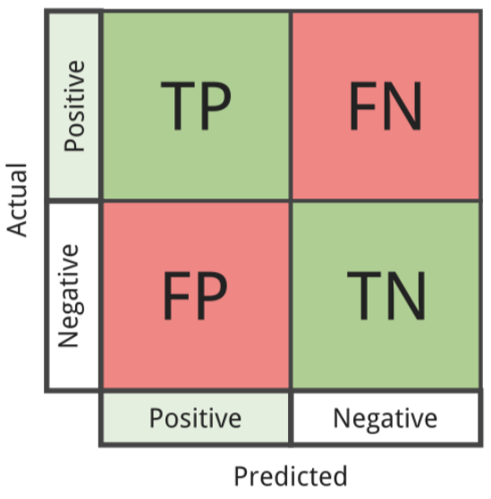
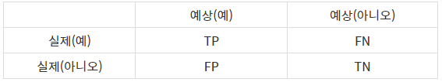
혼돈 행렬(confusion matrix)
이항 분류 모델의 성능을 평가 시 사용되는 지표
예측값이 실제 관측값을 얼마나 정확히 예측했는지 보여주는 행렬
4가지 결과
TP(True Positive) : 참긍정
병에 관해 예 (병이 있을 것이다.)라고 예측한 환자가 실제 병을 가진 경우
TN(True Negative) : 참부정
병에 관해 아니오(병이 없을 것이다)라고 예측한 환자가 실제로 병이 없는 경우
FP(False Positive) : 거짓긍정
병에 관해 예라고 예측한 환자가 실제로는 병이 없는 경우
FN(False Negative) : 거짓부정
병에 관해 아니오라고 예측한 환자가 실제로는 병이 있는 경우

Slide 12
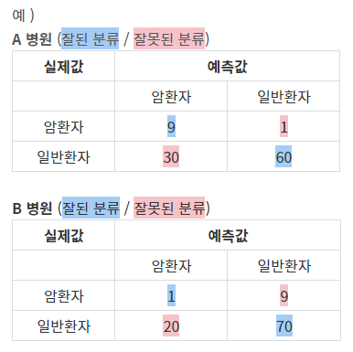
정확도(accuracy)
입력된 데이터에 대해 얼마나 정확하게 예측하는지를 나타내는 지수
정확도 = 예측값 결과와 실제값이 동일한 건수 / 전체 데이터 수
= (TP+TN) / (TP+TN+FN+FP)
A병원의 정확도 = (9+60)/(9+60+1+30) = 0.69
B병원의 정확도 = (1+70)/(1+70+9+20) = 0.71
정확도는 B병원이 높지만 암을 기준으로 하면 B가 더 안좋음

Slide 13
정밀도(precision)
모델의 예측값이 얼마나 정확하게 예측됐는지를 나타내는 지표
"예"라고 예측했을 때의 정답률
True로 예측한 분석 대상 중에서 실제로 True인 비율
Positive 정답률 또는 PPV(Positive Predictive Value)라고도 불림
날씨 예측 모델이 맑다고 예측했는데, 실제 날씨가 맑았는지를 살펴보는 지표
정밀도 = TP/(TP+FP)
A모델의 암환자 정밀도 = 9/(9+30) = 0.23
B모델의 암환자 정밀도 = 1/(1+20) = 0.04
정확도는 B모델이 높지만 정밀도는 A모델이 높다.

Slide 14
재현율 (recall)
실제값 중에서 모델이 검출한 실제값의 비율을 나타내는 지표
실제로 병이 있는 전체 중 참 긍정의 비율
실제 암환자들이 병원에 갔을때 암환자라고 예측될 확률
실제 True인 것 중에서 모델이 True라고 예측한 것의 비율
통계학에서는 sensitivity으로, 그리고 다른 분야에서는 hit rate라는 용어로도 사용
실제 날씨가 맑은 날 중에서 모델이 맑다고 예측한 비율을 나타낸 지표
조기에 정확하게 발견해서 신속하게 처방하는 것이 올바른 모델
재현율 = TP / (TP+FN)
A모델의 암환자 재현율 = 9/(9+1) = 0.9
B모델의 암환자 재현율 = 1/(1+9) = 0.1
암환자 재현율을 기준으로 더 나은 모델은 A모델
실제 True 중에서 True로 예측해 모형이 적중한 비율

Slide 15
F1 점수 (F1-score)
정밀도 중요하고 재현율도 중요한데 둘 중 무엇을 쓸지 고민
이 두 값 조화평균내서 하나의 수치로 나타낸 지표
F1점수 = 2 * 재현율 * 정밀도/(재현율+정밀도)
A모델의 F1점수 = 2*(TP/(TP+FN))*(TP/(TP+FP))/(TP/(TP+FN))+(TP/(TP+FP)) = 0.69
B모델의 F1점수 = 2*(TP/(TP+FN))*(TP/(TP+FP))/(TP/(TP+FN))+(TP/(TP+FP)) = 0.14
모형의 예측력을 종합적으로 평가하는 지표, 지표 값이 높을수록 모형의 예측력이 좋다라고 평가

Slide 16
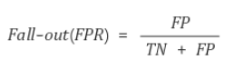
Fall-out
실제 Negative인 data 중에서 모델이 Positive라고 예측한 비율
FPR(False Positive Rate)으로도 불리며
모델이 실제 false data인데 True라고 잘못 예측(분류)한 것

Slide 17
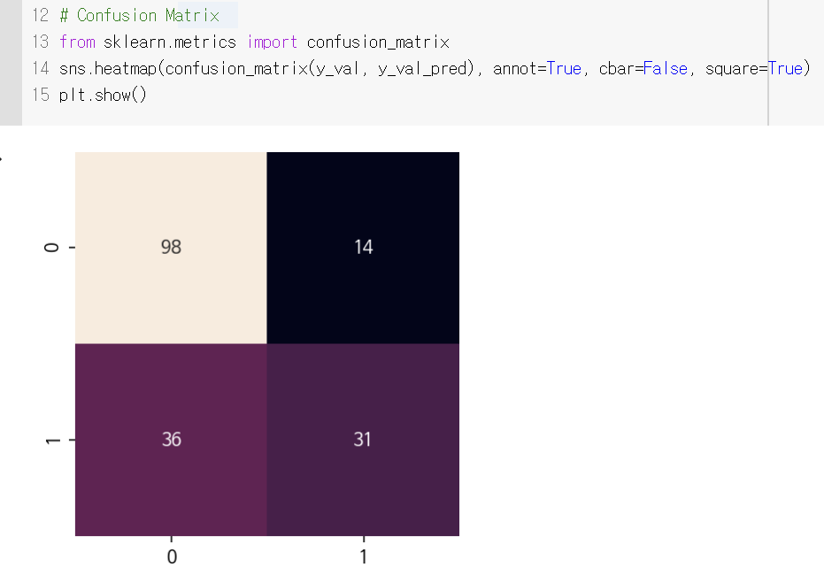
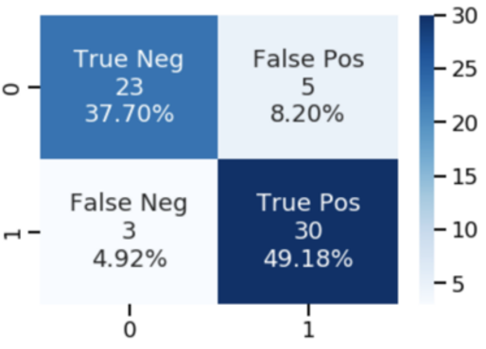
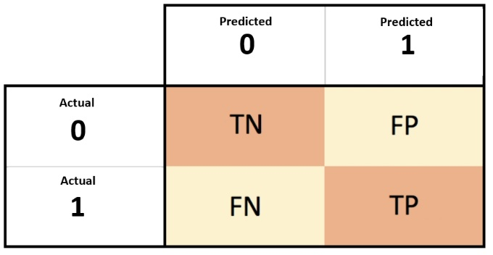
시본에서 CM 구현
정밀도
TN
FP
실제
재현율
FN
TP
예측

Slide 18
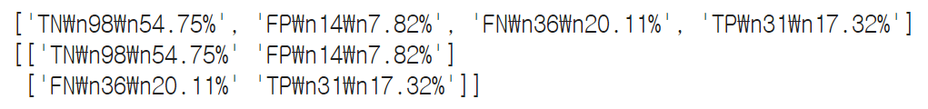
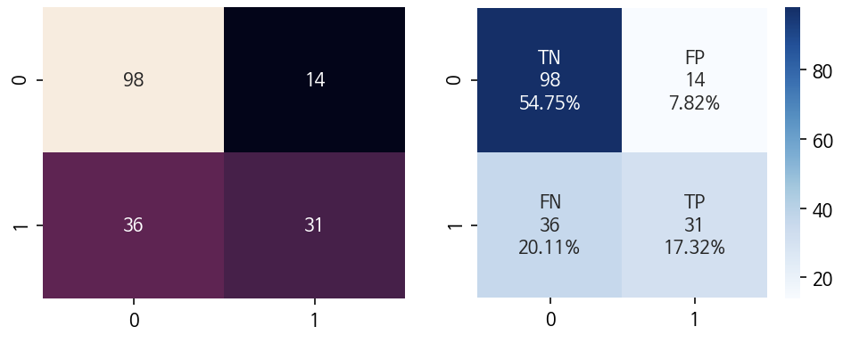
sns code
# 혼동행렬의 내부 글자를 수정
from sklearn.metrics import confusion_matrix
cf_matrix = confusion_matrix(y_val, y_val_pred)
group_names = ['TN', 'FP', 'FN', 'TP']
group_counts = ["{0:0.0f}".format(value) for value in cf_matrix.flatten()]
group_percentages = ["{0:.2%}".format(value) for value in cf_matrix.flatten()/np.sum(cf_matrix)]
labels = [f"{v1}\n{v2}\n{v3}" for v1, v2, v3 in zip(group_names,group_counts,group_percentages)]
print(labels)
labels = np.asarray(labels).reshape(2,2)
print(labels)
plt.figure(figsize=(8, 3));
plt.subplot(1, 2, 1);
sns.heatmap(cf_matrix, annot=True, cbar=False, square=False);
plt.subplot(1, 2, 2);
sns.heatmap(cf_matrix, annot=labels, fmt='', cmap='Blues', square=True);

Slide 19
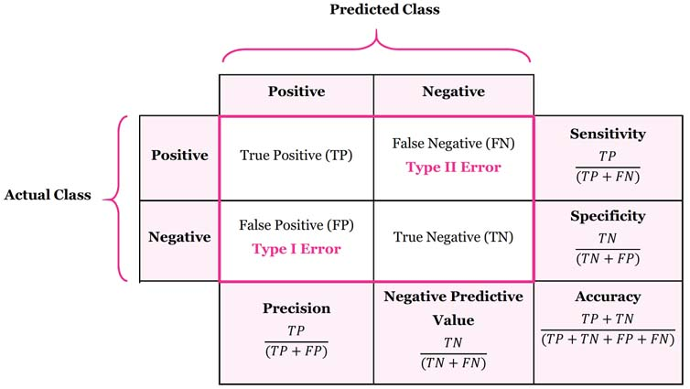
이항 분류의 다양한 평가
Recall

Slide 20
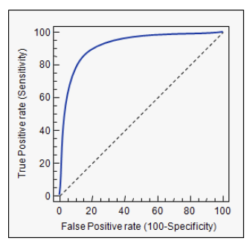
ROC(Receiver Operating Characteristic) curve
여러 임계값들을 기준으로 Recall-Fallout의 변화를 시각화한 곡선
Fallout: 실제 False인 data 중에서 모델이 True로 분류
Recall(sensitivity)은 실제 True인 data 중에서 모델이 True로 분류한 비율 지표
이 두 지표를 각각 x, y의 축으로 놓고 그려지는 그래프를 해석
curve가 왼쪽 위 모서리에 가까울수록 모델의 성능이 좋다고 평가
Recall이 크고 Fall-out이 작은 모형이 좋은 모형인 것
또한 y=x 그래프보다 상단에 위치해야 어느정도 성능이 있다고 말할 수 있음
https://sumniya.tistory.com/26

Slide 21
AUC(Area Under Curve)
ROC curve는 그래프이기 때문에 명확한 수치로써 비교하기가 어려움
따라서 그래프 아래의 면적값을 이용
이것이 바로 AUC(Area Under Curve)
최대값은 1이며
좋은 모델(즉, Fall-out에 비해 Recall 값이 클수록)일수록 1에 가까운 값

Slide 22
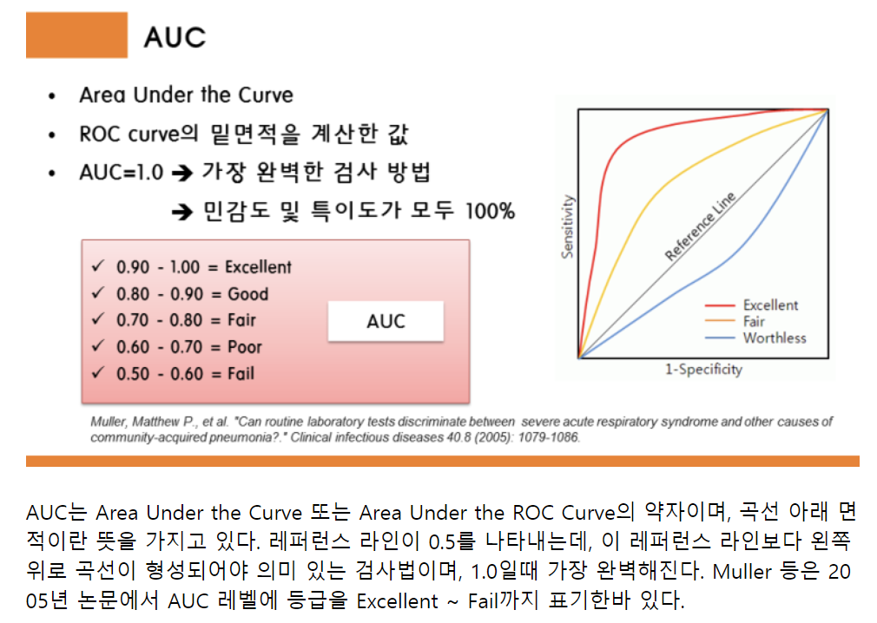
AUC

Slide 23
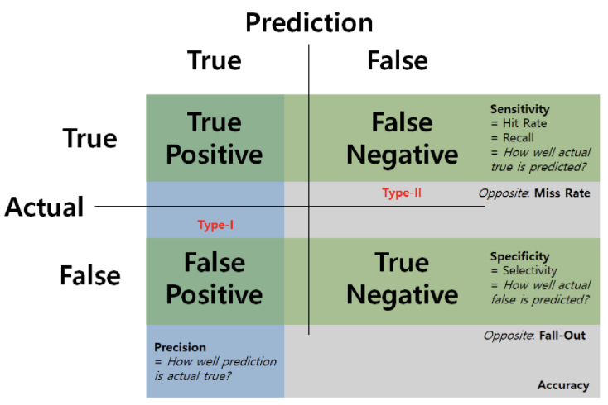
분류 성능 평가 지표
정밀도(Precision)
재현율(Recall, Sensitivity)
특이도(Specificity)
정확도(Accuracy)
F-Score
위양성률(Fall-out)과 위음성률(Miss Rate)
ROC 커브와 AUC

Slide 24
이진 분류
참이라 판단하면 Positive, 거짓이라 판단한 경우를 Negative라 칭하고
그 판단이 옳다면 True, 틀렸다면 False라
옳게 분류했다면 True Positive/Negative이고 그렇지 않다면 False Positive/Negative
거짓 양성을 1종 오류, 거짓 음성은 2종 오류
양성, 음성 순으로 1종, 2종이라 외우면 쉬움

Slide 25
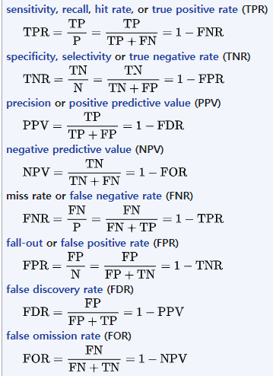
특이도 등
민감도(Sensitivity)
분류기가 얼마나 True를 잘 분류하는가
실제로 일어난 일(Actual)을 얼마나 잘 재현하는가 로 해석
이러한 이유로 민감도를 재현율(Recall, Hit Rate)
재현율은 분류기가 얼마나 사실을 잘 재현하는지를 판단
민감도는 양성률이라고도 불리며, 위양성률은 1 – 특이도
정밀도(Precision)
분류기가 True로 분류한 경우가 얼마나 정확한지 를 보는 것
분류기가 얼마나 정밀한지를 보는 반면
특이도(Specificity)
얼마나 False를 잘 분류하는가

Slide 26
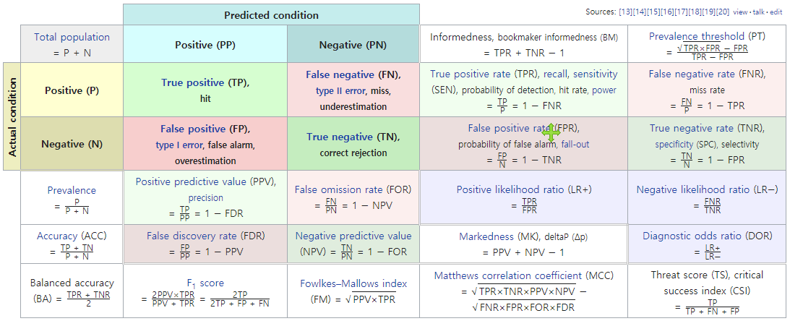
총정리

Slide 27
탐색적 데이터 분석
EDA
(Exploratory Data Analysis)

Slide 28
EDA란?
수집한 데이터를 다양한 각도에서 관찰하고 이해하는 과정
데이터 분석 전, 그래프나 통계적인 방법으로 자료를 직관적으로 바라보는 과정
필요한 이유
데이터가 표현하는 현상을 더 잘 이해하고
데이터에 대한 잠재적인 문제를 발견
문제 정의 단계에서 미쳐 발생하지 못했을 다양한 패턴을 발견
이를 바탕으로 기존의 가설을 수정하거나 새로운 가설을 세울 수 있음
과정
분석의 목적과 변수가 무엇이 있는지 확인
개별 변수의 이름이나 설명을 가지는지 확인
데이터를 전체적으로 살펴보기
데이터에 문제가 없는지 확인
head나 tail 부분을 확인
추가적으로 다양한 탐색(이상치, 결측치 등을 확인하는 과정)
데이터의 개별 속성값을 관찰
각 속성 값이 예측한 범위와 분포를 갖는지 확인
만약 그렇지 않다면, 이유 확인
속성 간의 관계에 초점을 맞추어
개별 속성 관찰에서 찾아내지 못했던 패턴을 발견 (상관관계, 시각화 등)

Slide 29
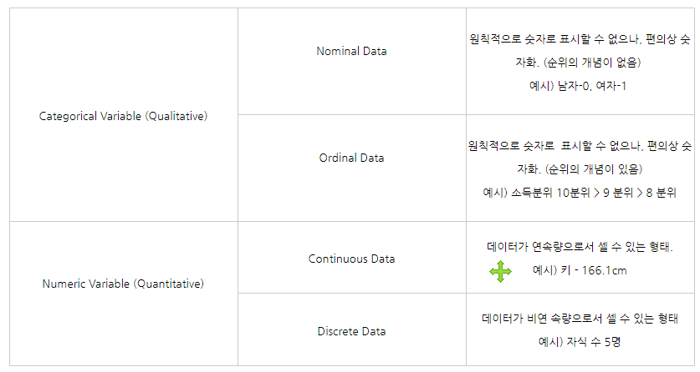
속성 간의 관계 분석
서로 의미 있는 상관관계를 갖는 속성의 조합을 찾아내는 것

Slide 30
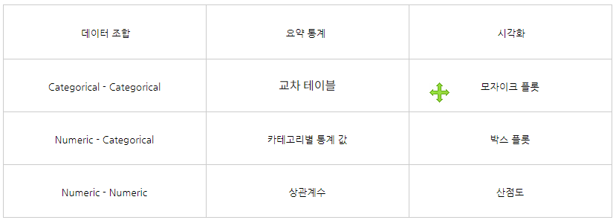
데이터와 시각화
https://eda-ai-lab.tistory.com/13
https://www.kaggle.com/chocozzz/titanic-tutorial-with-python?scriptVersionId=7297021

